Slide 1
Matematika
2-sinf

Slide 2
Mavzu:
Butunning bo‘laklari

Slide 3
Mustaqil topshiriqni tekshirish:
144-bet. 4-topshiriq

Slide 4
4.
Aylanalarni chizamiz. Ularning diametrlari nechta katakka teng? Radiuslari-chi?

Slide 5
4.
1-aylananing diametri 4 ta katak,
radiusi 2 ta katak.
2-aylananing diametri 6 ta katak,
radiusi 3 ta katak.
3-aylananing diametri 8 ta katak, radiusi 4 ta katak.

Slide 6
1.
Pitsa nechta teng bo‘lakka bo‘lingan?
bo‘laklar teng

Slide 7
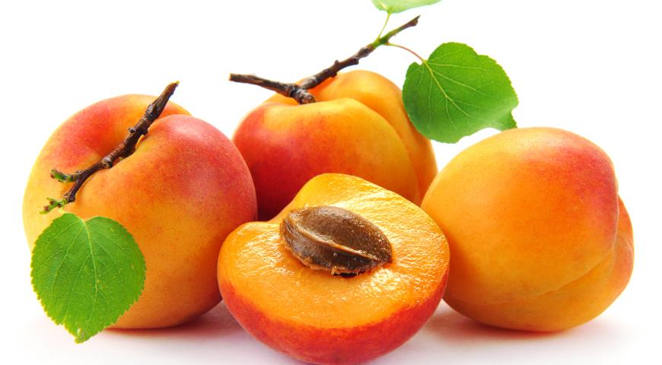
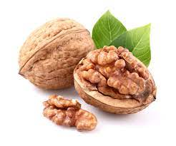
2.
Yana nimalarni teng ikkiga bo‘lish
mumkin? (145-bet)

Slide 8
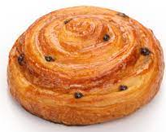
3.
Taqqoslaymiz. Shirinliklar nechta bo‘lakka bo‘lingan? Bo‘laklar tengmi? (145-bet)

Slide 9
4.
Qaysi shakl teng bo‘laklarga bo‘lingan? Shakllarni chizamiz. (145-bet)
teng
teng

Slide 10
5.
Natijalarni taqqoslaymiz. (145-bet)
30
10
>
(26 + 4) : 3 60
81
56
81
=
9 · 9 8 · 7 + 25

Slide 11
Mustaqil topshiriq:
145-bet.
6-topshiriq

Slide 12
6.
Ifoda natijasida doiraning qaysi bo‘laklari bo‘yaladi? Doiralarni chizamiz va bo‘yab topamiz. (145-bet)

Slide 13
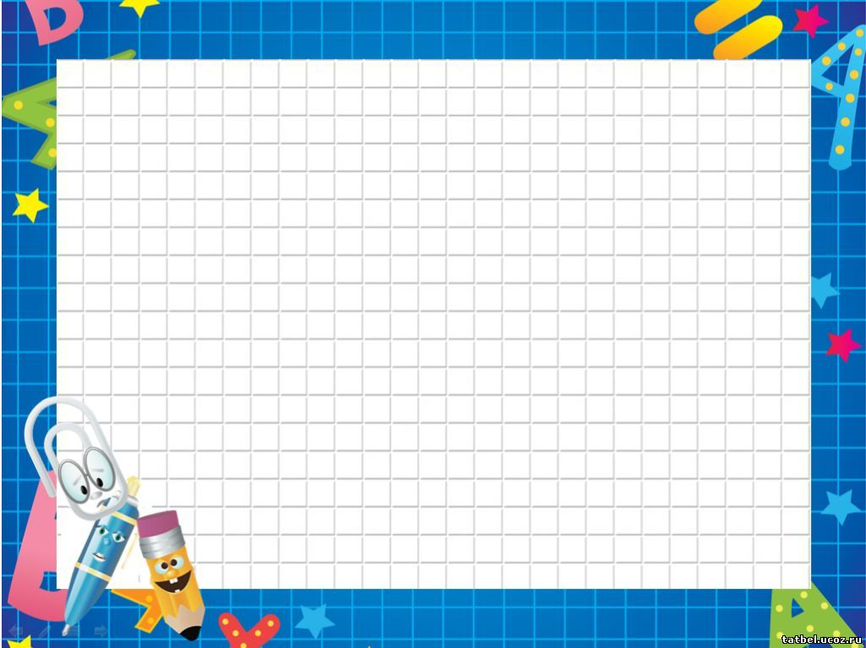
E’tiboringiz
uchun rahmat!

